Slide 2

Fremlæggelse i matematik
Video

Slide 3

Baggrund og mål for forløbet
Baggrund for forløbet:
- Eksamen er mundtlig
- Træning af mundtlig fremlæggelse og give en sammenhængende fremstilling af teoristof
- Mundtlig fremlæggelse er en vanskelig disciplin i matematik – skrive, forklare, tegne, pege
- Lære stoffet på et dybere niveau
Derfor skal du lære følgende:
- Du skal lære at formulere og fremlægge matematik
- Du skal forklare, hvorfor du gør, som du gør ved hjælp af tegninger, eksempler og argumenter
- Du skal lære at bruge benævnelser
- Du skal lære at bruge tavlen i dine forklaringer/argumentationer

Slide 4
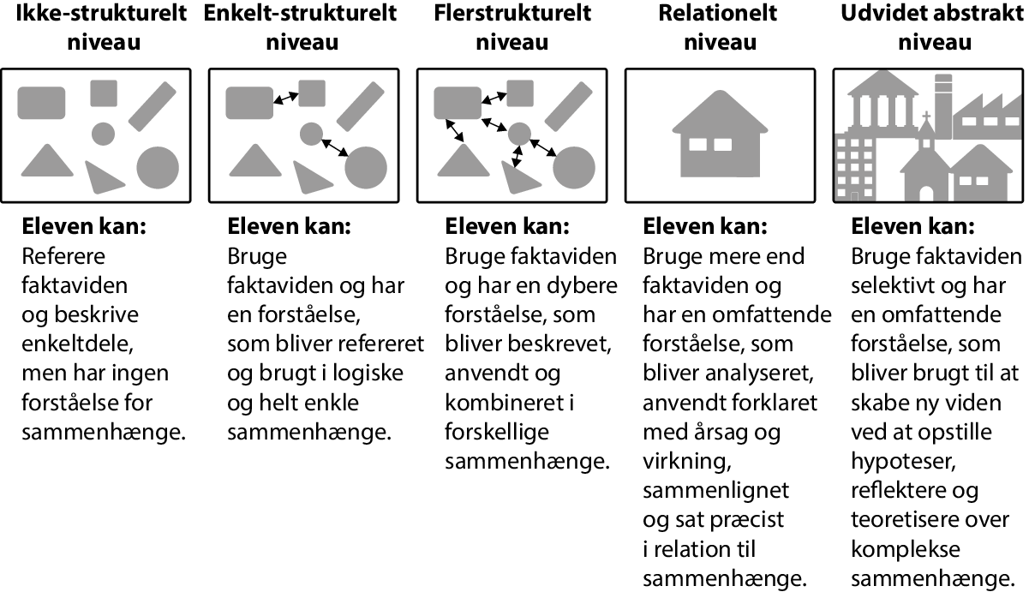

Læring
Solo taksonomi

Slide 5
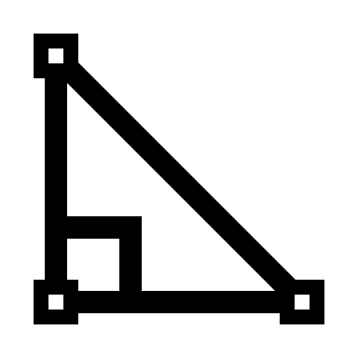
Forløbet/indholdet
Mandag d. 7/2 Gennemgang af stoffet: Pythagoras’ sætning Videoeksempel med et andet emne Arbejde med stoffet
Tirsdag d. 8/2 Øver i makkerpar Planlægger fremlæggelsen Optager videoen Redigerer videoen Aflevere videoen det aftalte sted indenfor deadline
Mandag d. 14/2 i 4. lek. (flytter studietid) Se hinandens videoer og kommentere dem Evaluering og næste skridt

Slide 6
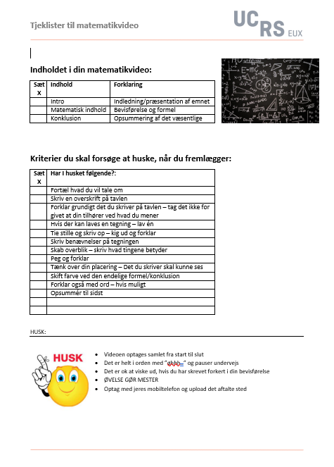
Hjælp undervejs
Instruktionsvideo, som giver dig et eksempel
på, hvordan en fremlæggelse kan se ud.
Tjekliste over hvilke elementer en fremlæggelse
skal indeholde og til at kommentere de andres
videoer
Skriftlig gennemgang af det matematiske emne
Vejledning og sparring fra din underviser
En stor tavle og en tripod til mobilen
Brug jeres egen mobil til optagelsen

Slide 7
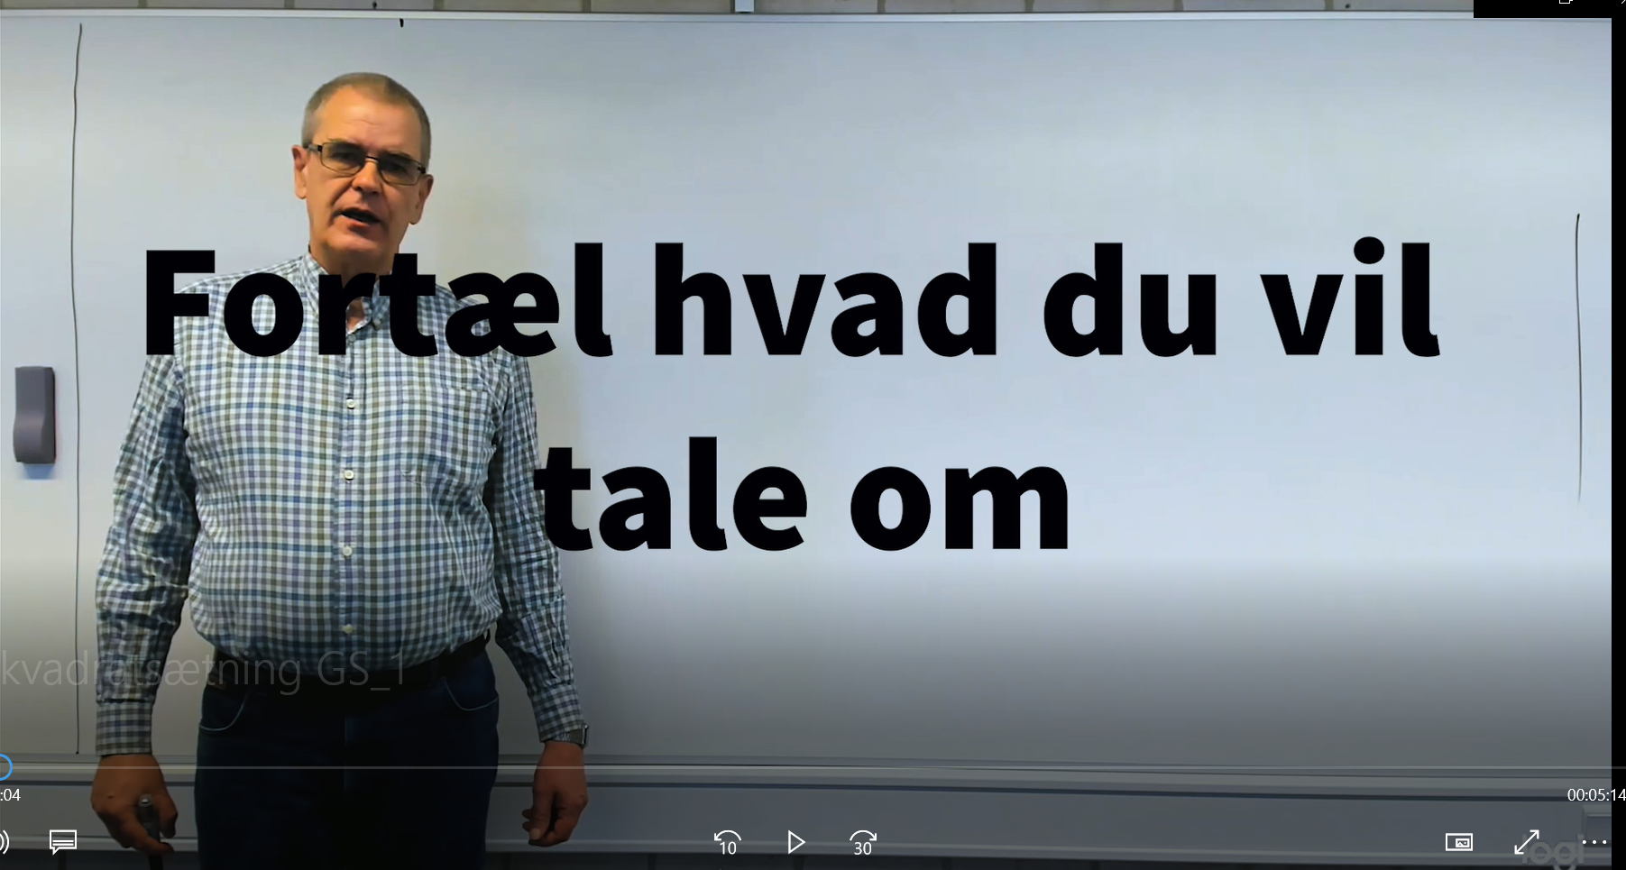
Gerts videoeksempel
Ser den fælles
Brug den i makkerpar og gense den

Slide 8



Hvad nu?
Find din makker
Arbejd med stoffet og fremlæggelsen

